Slide 1
منطقة الصدر
حلقات الصدر ومم تتكون

Slide 2
الصفيحة الظهرية

Slide 3
الصفيحة البطنيه

Slide 4
الصفيحة الجنبيه

Slide 5
منطقة الصدر
ملحقات منطقة الصدر
1- الارجل

Slide 6
الدراسه المظهريه للحشرات
ملحقات منطقة الصدر
دراسة الارجل

Slide 7
مم تتكون الرجل

Slide 8
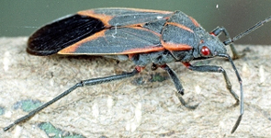
ارجل المشي

Slide 9
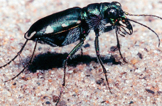
ارجل الركض

Slide 10
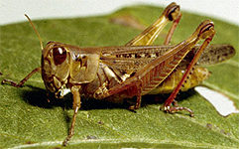
ارجل القفز

Slide 11
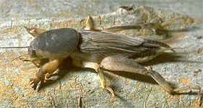
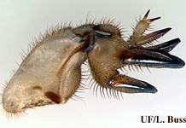
ارجل الحفر

Slide 12
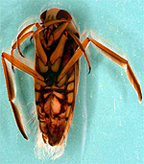
ارجل السباحة

Slide 13
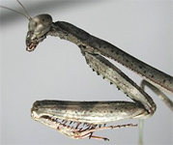
ارجل القنص

Slide 14
ملحقات منطقة الصدر
دراسة الاجنحة

Slide 15
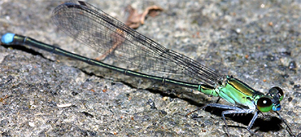
اجنحه غشائيه

Slide 16
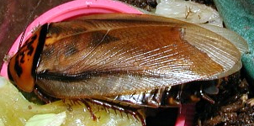
اجنحه شبه جلديه

Slide 17
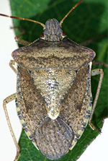
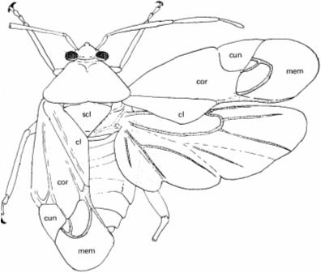
الاجنحه نصف الغمديه

Slide 18
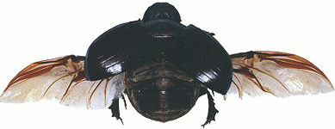
الاجنحة الغمدية

Slide 19
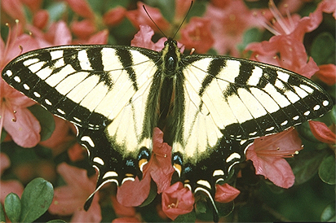
الاجنحة الحرشفية

Slide 20
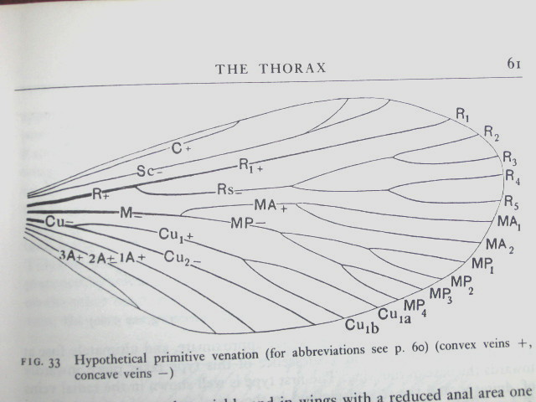
الجناح المثالي في الحشرات

Slide 21
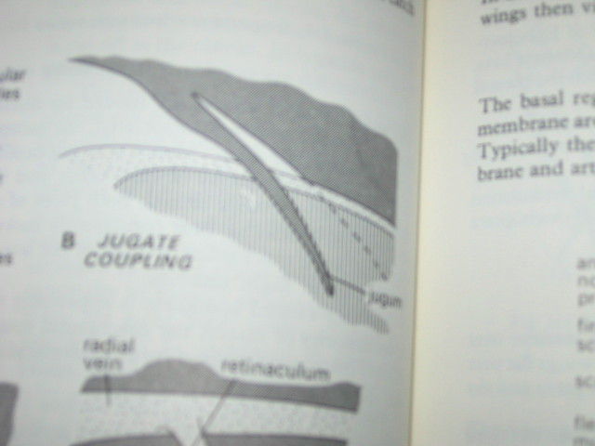
التشابك اللجامي

Slide 22
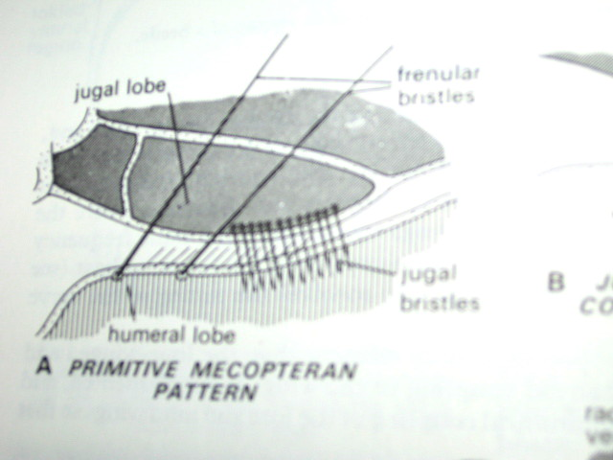
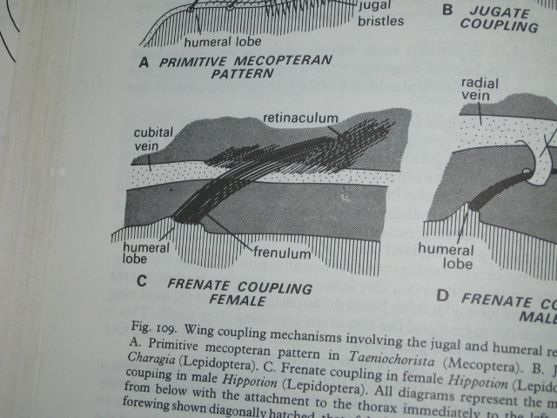
التشابك الشوكي

Slide 23
